Slide 1
傲系员工电脑使用须知
使用AoWuBao域
持续更新中……

Slide 2
目录索引
AoWuBao域—Win电脑登陆方式 P3
电脑登陆的便捷—自动挂载共享及打印机
外部用户访问公司网络的方式（SSL VPN）
钉钉使用须知
各部门标准安装软件须知
公司相关网站须知
客户端邮箱设置方法
技术文档链接
温馨提示：常见的电脑技术问题解决方法均在如下目录中
Y:\&傲系服务之窗\傲系规章及制度

Slide 3
一点点电脑管理规定
统一使用office2013办公软件、7-zip解压缩、 Adobe Reader XI查看PDF、谷歌浏览器、TIM QQ软件（均已经默认安装，无需重复安装）
禁止使用U盘传输文件
禁止安装腾讯电脑管家
禁止安装360安全卫士及其杀毒软件
禁止安装hao123压缩、WinRAR、搜狗浏览器、WPS

Slide 4
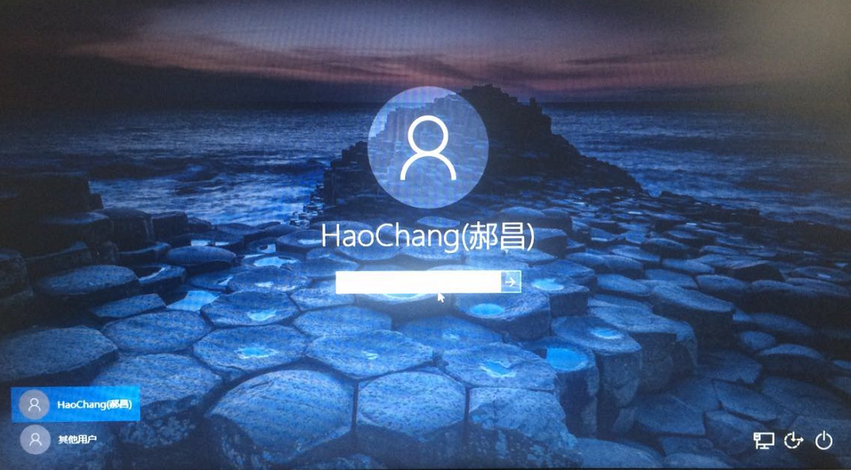
Win10电脑登陆域方式
必须先联网！
用户名：姓名全拼（如：haochang）
密码：（初始密码:ax!123456）
请及时修改密码！

Slide 5
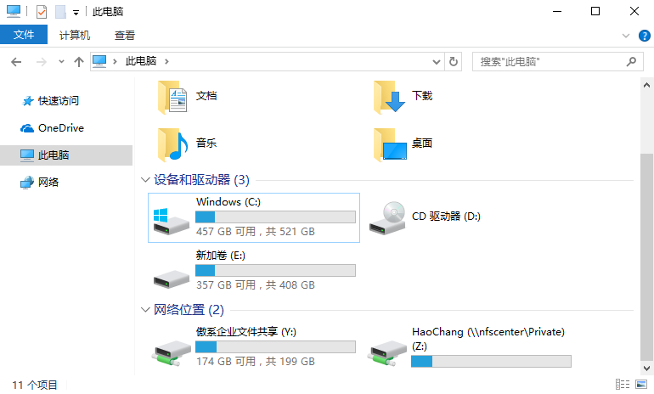
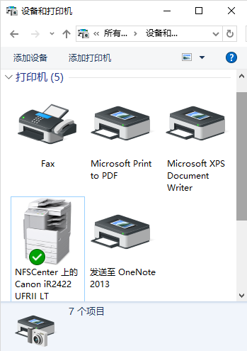
电脑登陆的便捷—自动挂载共享及打印机
傲系共享文件夹
傲系个人文件夹
前台打印机

Slide 6

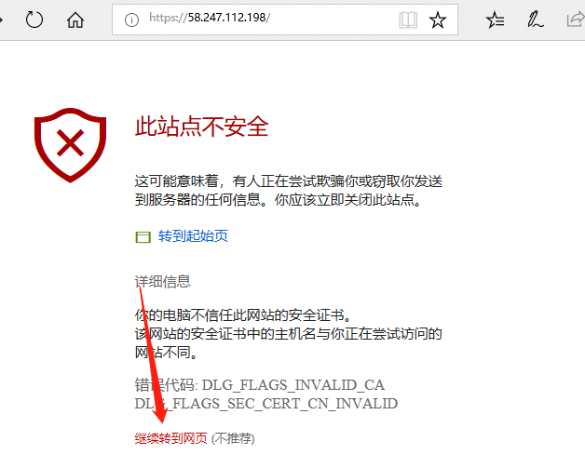
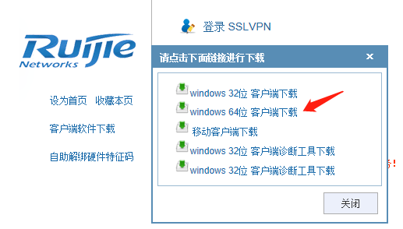
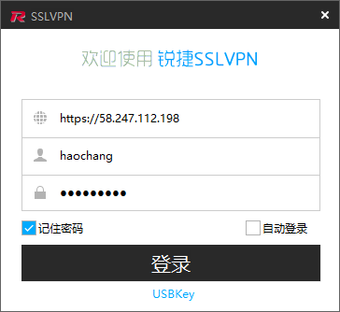
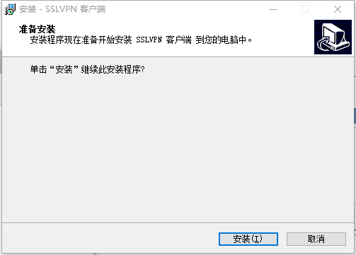
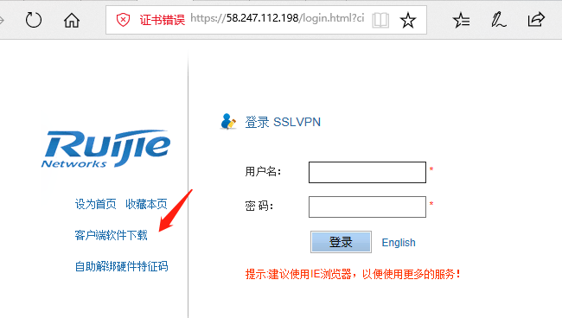
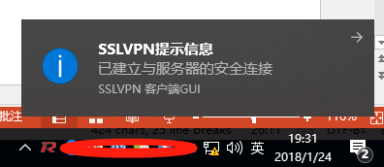
外部用户访问公司网络的方式（SSL VPN）
外网地址： https://58.247.112.198/
3
5
1
2
4
6

Slide 7
钉钉使用须知

Slide 8
各部门标准安装软件须知

Slide 9
公司相关网站须知
公司官网： www.aowubao.com
项目信息管理中心： system.aowubao.com
GitLab网址：http://git.aowubao.com
SVN网址：https://192.168.1.228/svn/PROD_AWB
禅道网址：http://zd.aowubao.com/zentao/my/

Slide 10
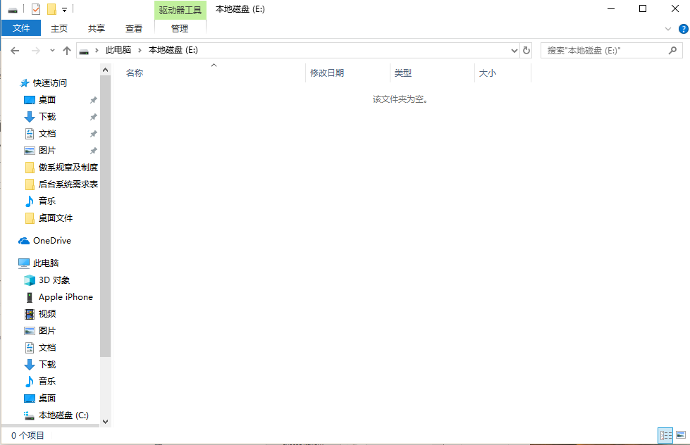
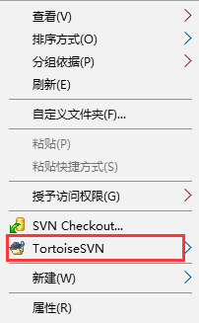
SVN配置方法
单击这里！安装路径 Y:\Software\研发工具
进入此电脑—— E盘——右击鼠标——选中TORTOISVN

Slide 11
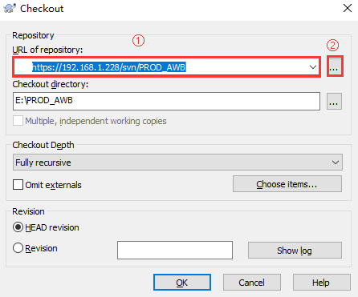
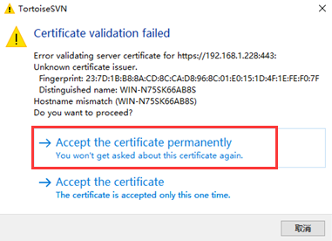
SVN配置方法
①下图红框处输入https://192.168.1.228/svn/PROD_AWB
②点击右边“…”然后选择下方右图红框处

Slide 12
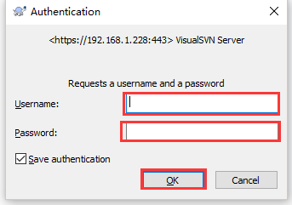
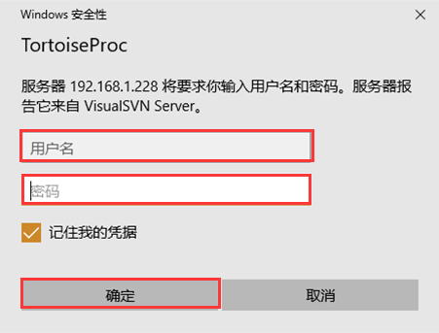
SVN配置方法
在红框处输入用户名：姓名全拼（如：haochang）密码：（初始密码:ax!123456）然后点击OK
然后再次输入用户名和密码，点击确定

Slide 13
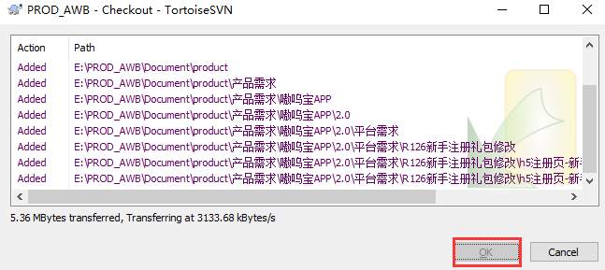
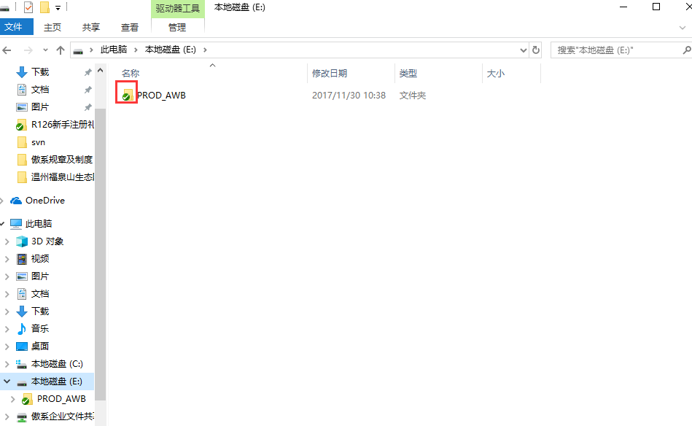
SVN配置方法
待“OK” 键亮起，点击“OK”
返回E盘，右击鼠标进行刷新，待文件夹出现绿色圆圈的√标识，即表示SVN配置成功

Slide 14
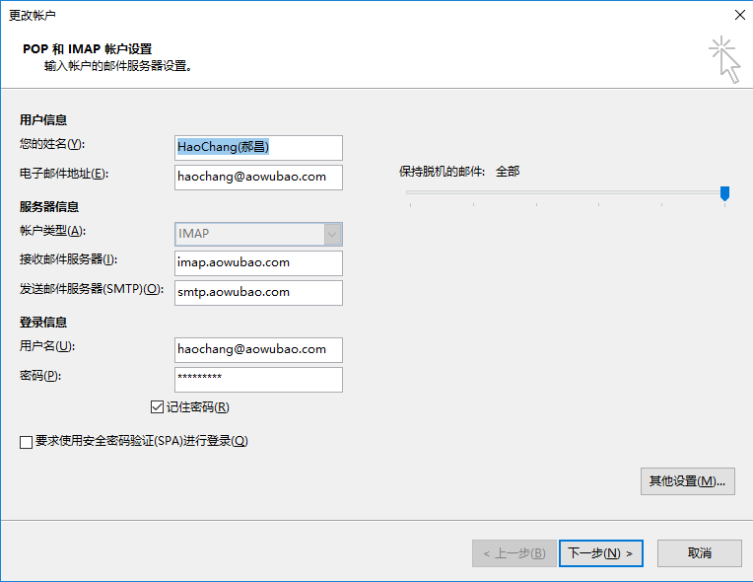
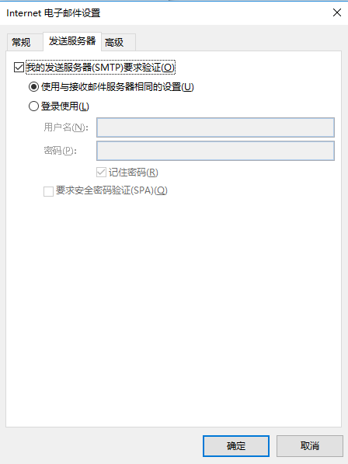
客户端邮箱设置
请使用已经预装好的outlook客户端
接收邮件服务器：imap.aowubao.com
发送邮件服务器（SMTP）:smtp.aowubao.com
此处选择IMAP

